Slide 1
фоп

Slide 2

«Мы разрабатываем такую программу, я, наверное, впервые об этом скажу, помощи родителям, у которых родился ребенок, именно с точки зрения того, как его воспитывать. Ребенок в дошкольном возрасте должен максимально развиваться, он должен общаться со сверстниками, играть, у него должны развиваться все основные психологические функции. А в школе его уже потом научат читать и писать»
Министр просвещения России,
Кравцов Сергей Сергеевич

Slide 3
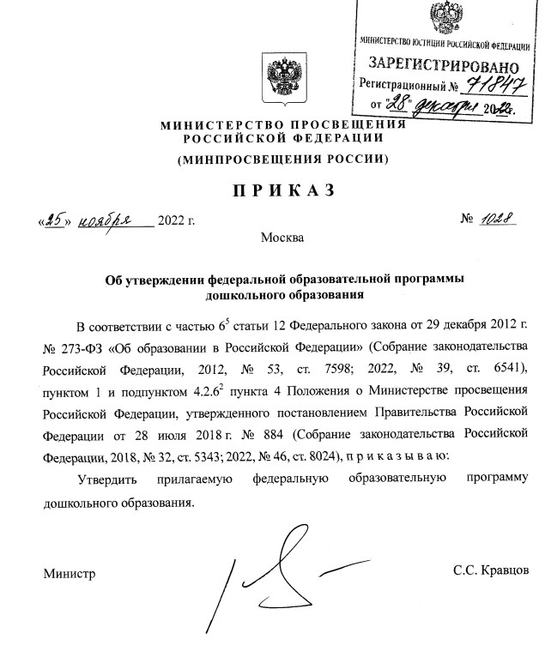
С какой целью
утверждена?
Что меняет в
деятельности ДОО?
Что делать?
Как реализовывать?

Slide 4
Объективные причины появления ФОП
ФГОС ДО (принят в 2013 году)!
Усиление роли воспитания в общем образовании! (более 10 документов принято за последние 2 года).
Странная ситуация для дошкольного образования, разделившая образовательный процесс на развитие и воспитание!
Несогласованность документов.

Slide 5
Краткий обзор изменений в нормативно – правовой базе
1.Федеральный закон от 29 декабря 2012 г. № 273-ФЗ «Об образовании в Российской Федерации».
2.Приказ Министерства образования и науки Российской Федерации от 17 октября 2013 г. № 1155 «Об утверждении Федерального государственного образовательного стандарта дошкольного образования».
3. Приказ Министерства просвещения РФ от 31 июля 2020 г. № 373 «Об утверждении Порядка организации и осуществления образовательной деятельности по основным общеобразовательным программам — образовательным программам дошкольного образования».
4. Приказ Министерства просвещения РФ от 25.11.2022 г. № 1028
«Об утверждении федеральной образовательной программы дошкольного образования».

Slide 6
5.Приказ Министерства просвещения РФ от 24.11.2022 № 1022
«Об утверждении федеральной адаптированной образовательной программы дошкольного образования для обучающихся с ограниченными возможностями здоровья».
6. Приказ министерства просвещения РФ от 15.05.2020 г.№ 236 «Об утверждении Порядка приёма на обучение по образовательным программам дошкольного образования».

Slide 7


Постановление
Главного
государственного
санитарного
врача
Российской
Федерации
от
28
.
09
.
2020
№
28
СП
2
.
4
.
3648
-
20
«Санитарно
-
эпидемиологические
требования
к
организации
воспитания
и
обучения,
отдыха
и
оздоровления
детей
и
молодёжи»
.
III
.
Требования
в
отношении
отдельных
видов
осуществляемой
хозяйствующими
субъектами
деятельности
(
п
.
3
.
1
)
.
Правила введены с 1
января 2021
г. и действуют до 1
января 2027
г.
Постановление
Главного
государственного
санитарного
врача
Российской
Федерации
от
28
.
01
.
2021
№
2
«Об
утверждении
санитарных
правил
и
норм
СанПиН
1
.
2
.
3685
-
21
"
Гигиенические
нормативы
и
требования
к
обеспечению
безопасности
и
(
или
)
безвредности
для
человека
факторов
среды
обитания
"
»
.
Таблица
6
.
6
.
Требования
к
организации
образовательного
процесса
.

Slide 8

Основание для разработки федеральных программ (в том числе ФОП дошкольного образования)
Федеральный закон от 24.09.2022 № 371-ФЗ
«О внесении изменений в Федеральный закон
"Об образовании в Российской Федерации" и статью 1
Федерального закона "Об обязательных требованиях в Российской Федерации"»
Федеральный закон от 24.09.2022 № 371-ФЗ
Об образовании в Российской Федерации" и статью 1
Федерального закона "Об обязательных требованиях в Российской Федерации"»

Slide 9
Основания разработки федеральной программы Федеральный закон от 24.09.2022 N 371-ФЗ
«3) в статье 12:
а) в части 6 слова "с учётом соответствующих примерных образовательных программ
дошкольного образования" заменить словами "соответствующей Федеральной образовательной
программой дошкольного образования", дополнить предложением следующего содержания:
"Содержание и планируемые результаты разработанных образовательными организациями
образовательных программ должны быть не ниже соответствующих содержания и планируемых
результатов Федеральной программы дошкольного образования"».

Slide 10
«8) часть 2 статьи 28 изложить в следующей редакции:
"2. Образовательные организации при реализации образовательных программ свободны в
определении содержания образования, выборе образовательных технологий, а также в выборе учебно-методического обеспечения, если иное не установлено настоящим Федеральным законом"».
«3. Федеральные основные общеобразовательные программы утверждаются федеральным органом исполнительной власти, осуществляющим функции по выработке и реализации государственной политики и нормативно-правовому регулированию в сфере общего образования, не позднее 1 января 2023 года.
4. Основные общеобразовательные программы подлежат приведению в соответствие с федеральными основными общеобразовательными программами не позднее 1 сентября
2023 года».

Slide 11
Статья 12. Образовательные программы (часть 6)
Стало
Образовательные программы дошкольного образования разрабатываются и утверждаются организацией, осуществляющей образовательную деятельность, в соответствии с Федеральным государственным образовательным стандартом дошкольного образования и соответствующей Федеральной образовательной программой дошкольного образования. Содержание и планируемые результаты разработанных образовательными организациями образовательных программ должны быть не ниже соответствующих содержания и планируемых результатов Федеральной программы дошкольного образования
Было
Образовательные программы дошкольного образования разрабатываются и утверждаются организацией, осуществляющей образовательную деятельность, в соответствии с Федеральным государственным образовательным стандартом дошкольного образования и с учётом соответствующих примерных образовательных программ дошкольного образования

